Slide 1

Avaliação
SMA5839 - 18– Preparação Pedagógica
Profa. Dra. Esther de Almeida Prado Rodrigues
Grupo 1 - Alunos Responsáveis:
Ana Cláudia Manzoli
Daniel Cestari
Edmilson Roque
Felipe Dias
Luca Meacci
Michael Moraes
Michael Florentino
Rafael Ferreira

Slide 2
Avaliação - uma coleta de dados
“(...) a avaliação é um processo de coleta e análise de dados, tendo em vista verificar se os objetivos propostos foram atingidos.” HAYDT, R. C. C. (2011)
Plano de Aula
Apresentação oral
HAYDT . R. C. C. - Curso de Didática Geral
Edmilson Roque

Slide 3
Diminuição de subjetividade
“A prova oral apresenta alguns inconvenientes:
(...)— os atributos pessoais do aluno (fluência verbal, capacidade de expor oralmente as ideias, simpatia, desembaraço ou timidez etc.) interferem no resultado;
— o julgamento é imediato e, não havendo padrões fixos, torna-se subjetivo;
(...)”. HAYDT, R. C. C. (2011)
Canal de transmissão influencia o entendimento do aluno
Pontuação maior para a elaboração do Plano de Aula
HAYDT . R. C. C. - Curso de Didática Geral
Edmilson Roque

Slide 4

Cálculo da nota final
Pontuação maior para a elaboração do Plano de Aula
HAYDT . R. C. C. - Curso de Didática Geral
Michael Florentino

Slide 5
Plano de Aula
Plano de Aula avaliado a partir do conteúdo dividido em 8 itens:
Estratégias de Ensino
Recursos Didáticos
Critérios de Avaliação
Bibliografia
Dados de Identificação
Objetivos
Programação
Cronograma de Execução
Cálculo das notas adaptado a partir do Processo Seletivo de UEPG
Vários pesquisadores. Planejamento Educacional: o instrumento na busca da qualidade e da eficácia. GERIR, Salvador, v.9, n.34, p.12-38, nov./dez.2003
Michael Florentino

Slide 6
Auto-Avaliação: instrumentos de avaliação
Simulação
A partir do Plano de Aula realizado pelo próprio grupo, apresentamos os critérios de avaliação levados em conta.
Daniel Cestari

Slide 7
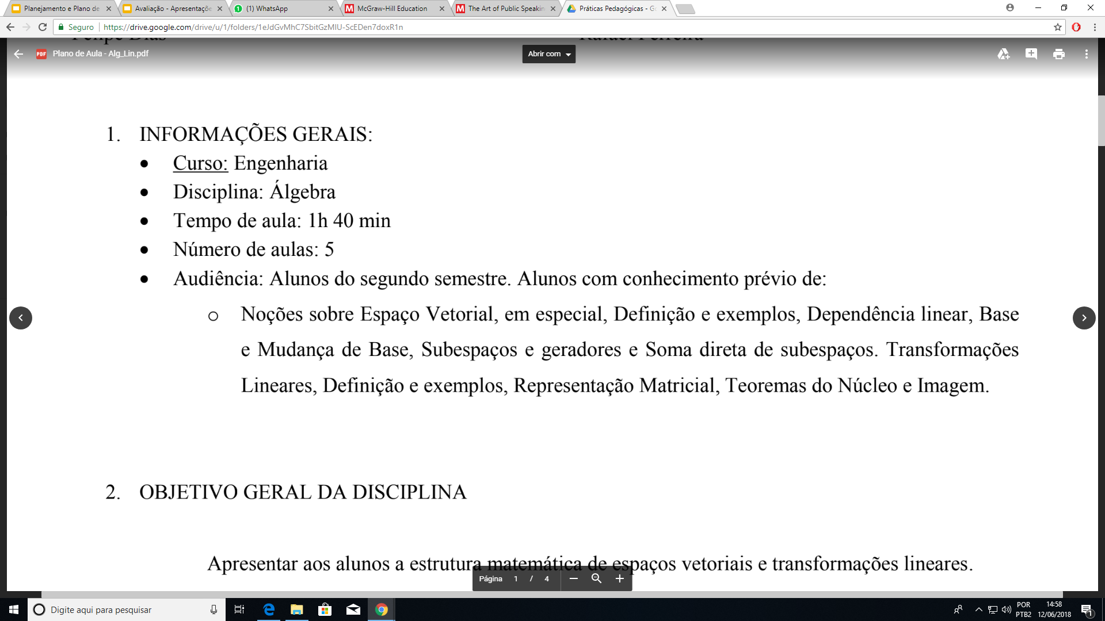
Plano de Aula
Dados de Identificação (1.00)
Instituição
Disciplina
Distribuição da carga horária
Carga horária total
Carga horária semanal
Ementa
Nota: 1.00
Daniel Cestari

Slide 8
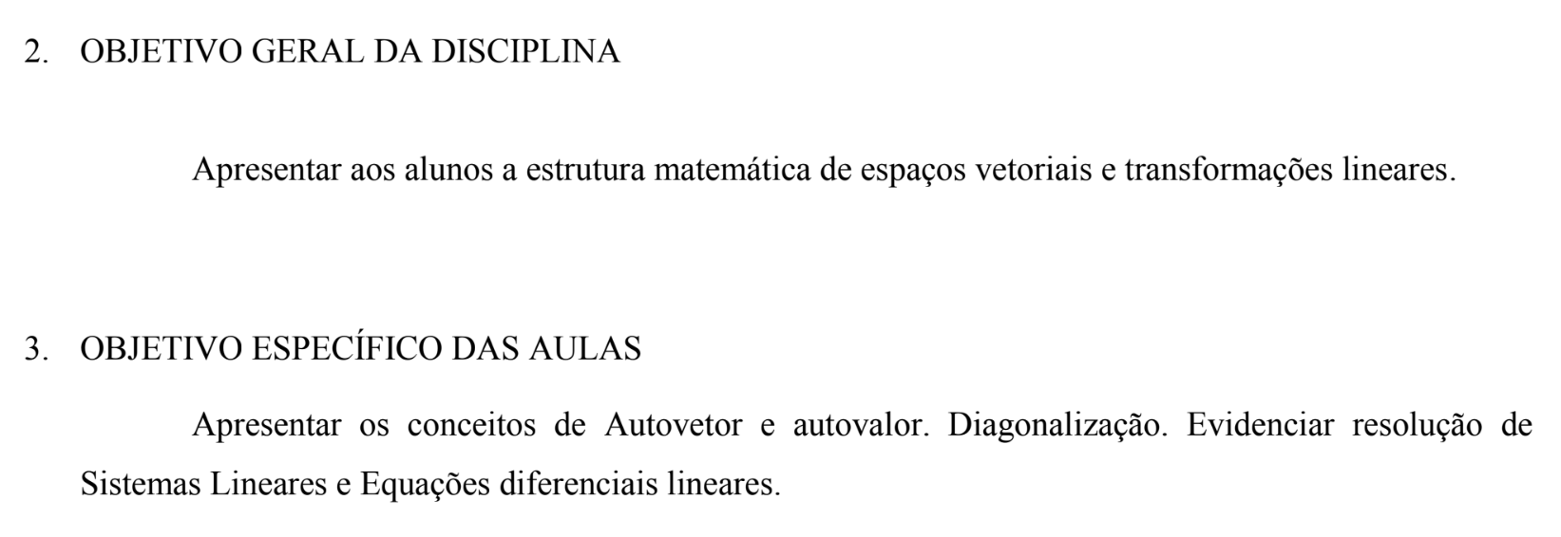
Plano de Aula
Objetivos (2.00)
Gerais
Específicos
Indicação da função da disciplina no conjunto do curso
Nota: 1.00
Michael Moraes

Slide 9
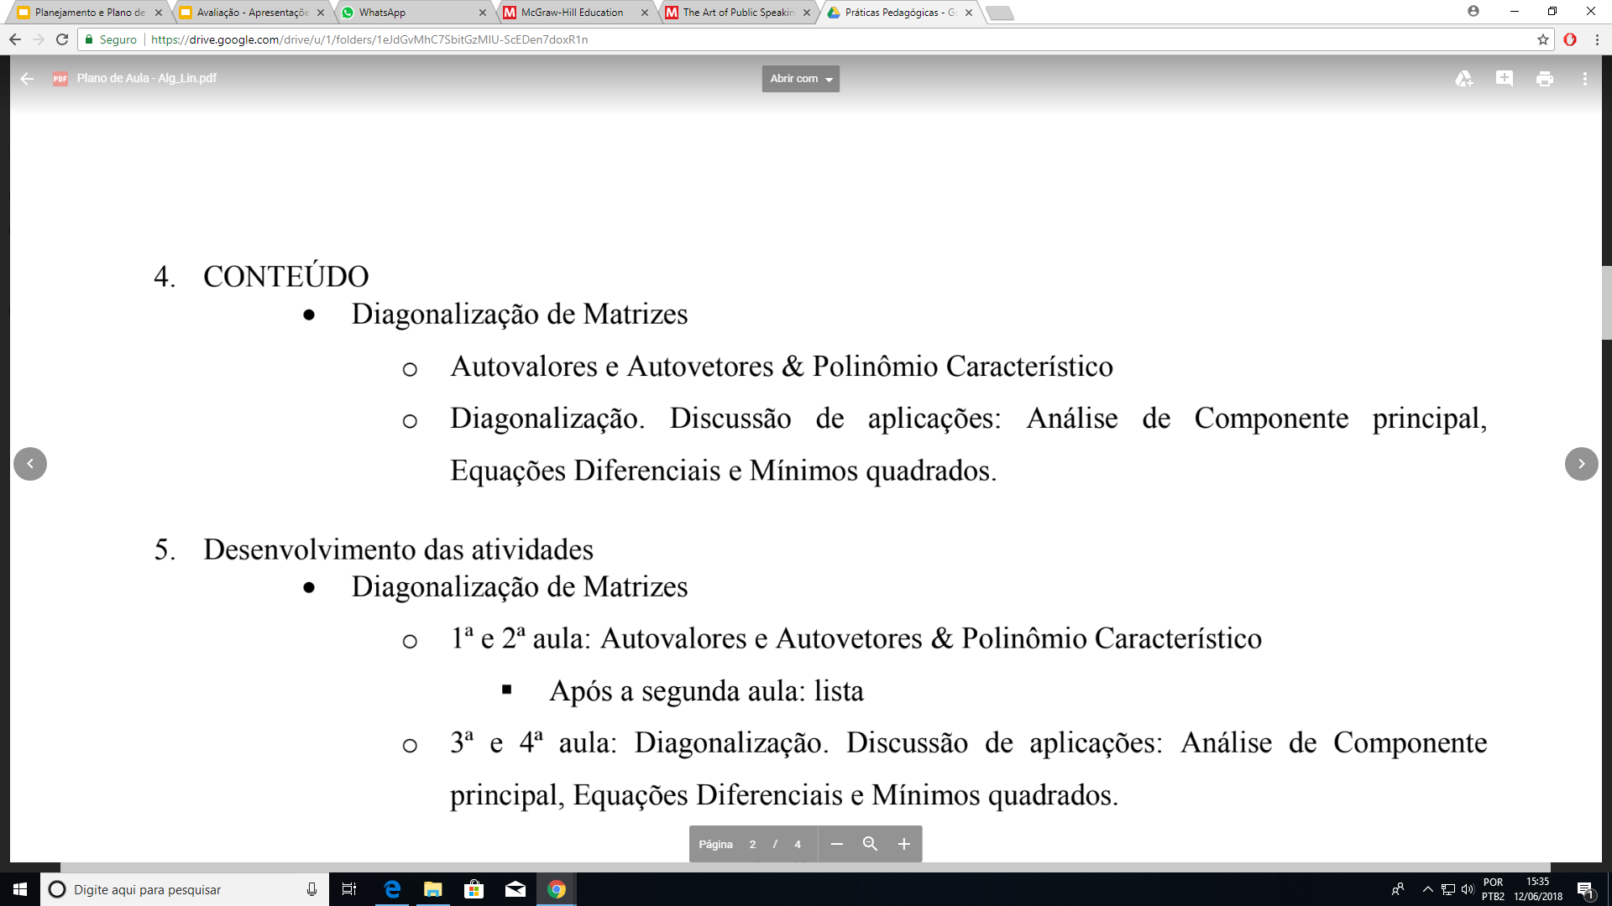
Plano de Aula
Programação (1.00)
Discriminação do conteúdo
Horas previstas
Nota: 0.80
Michael Moraes

Slide 10
Plano de Aula
Cronograma de Execução (1.00)
Atividades Gerais
Nota: 0.50
Nota:
Ana Cláudia Manzoli

Slide 11
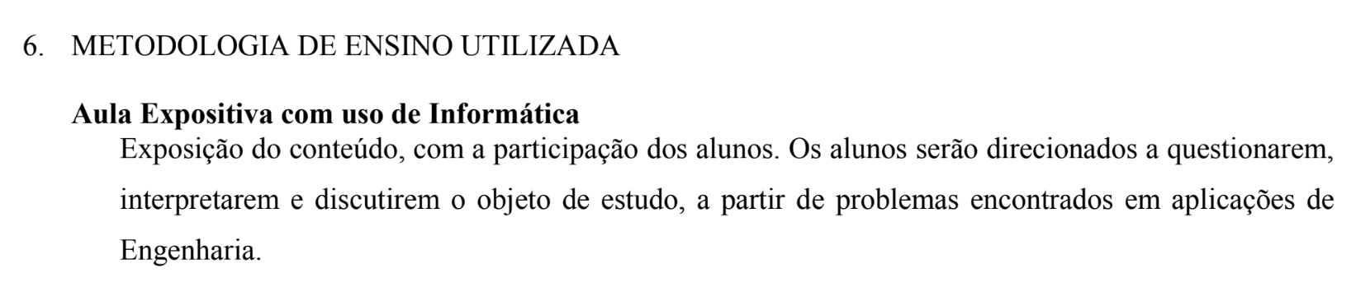
Plano de Aula
Estratégias de Ensino (1.00)
Descrição das estratégias que darão suporte para alcançar os objetivos previstos.
Nota:
Nota: 1.00
Ana Cláudia Manzoli

Slide 12
Plano de Aula
Recursos Didáticos (1.00)
Listar os recursos didáticos que conduzirão às aulas.
Nota:
Nota: 0.00
Luca Meacci

Slide 13
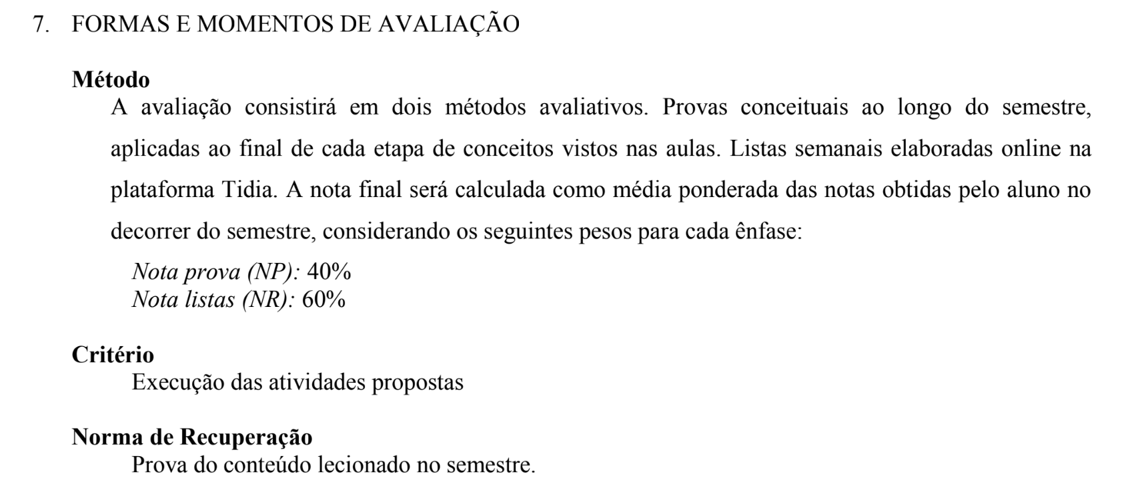
Plano de Aula
Critérios de Avaliação (2.00)
Descrição de todos os critérios da avaliação que serão usados
Nota:
Nota: 1.00
Luca Meacci

Slide 14
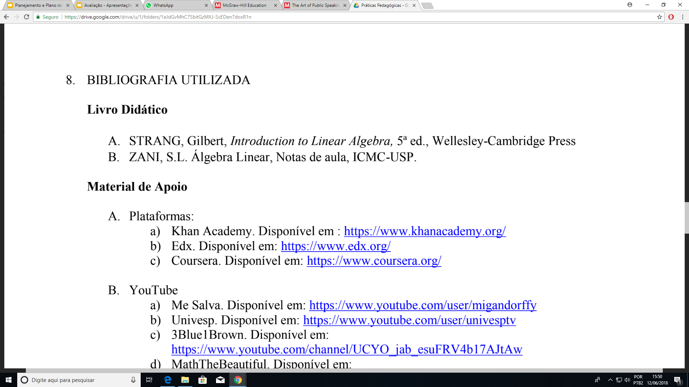
Plano de Aula
Bibliografia (1.00)
Bibliografia básica
Bibliografia complementar/ adicional
Nota:
Nota: 1.00
Felipe Dias

Slide 15
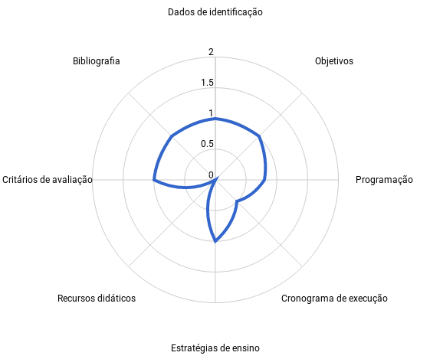
Plano de Aula - Resultado
Total 6.3
Felipe Dias

Slide 16


Apresentação oral
The Art of Public Speaking, 9th Edition
Editorial: McGraw-Hill Humanities/Social Sciences/Languages
Ano de publicação: 2007
The Art of Public Speaking is the leading text for public speaking courses. Whether a novice or an experienced speaker, every student will learn how to be a better public speaker through Lucas' clear explanations and thorough coverage.
This Online Learning Center is designed to help you succeed in your public speaking course.
Speech Evaluation Forms
2018 McGraw-Hill Global Education Holdings, LLC. All rights reserved.
Rafael Ferreira

Slide 17
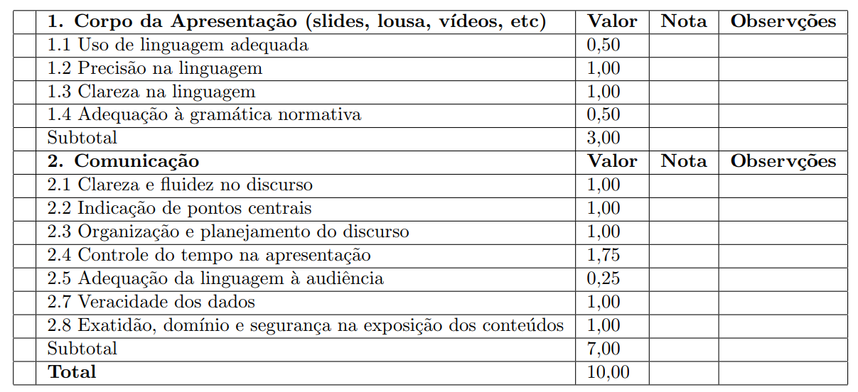
Instrumentos de Avaliação
Rafael Ferreira

Slide 18
Compilando notas dos grupos avaliados

Slide 19
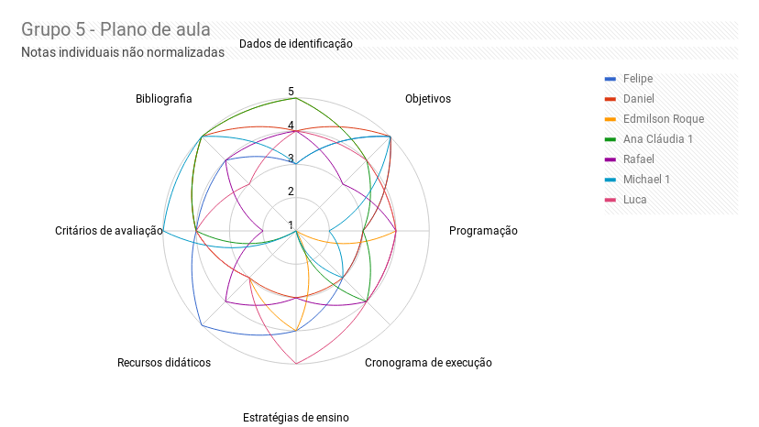
Compilando notas dos grupos avaliados

Slide 20
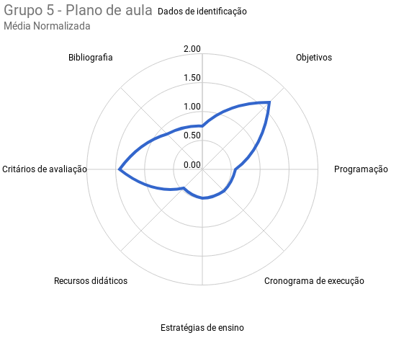
Compilando notas dos grupos avaliados
Nota normalizada plano de aula 6.75

Slide 21
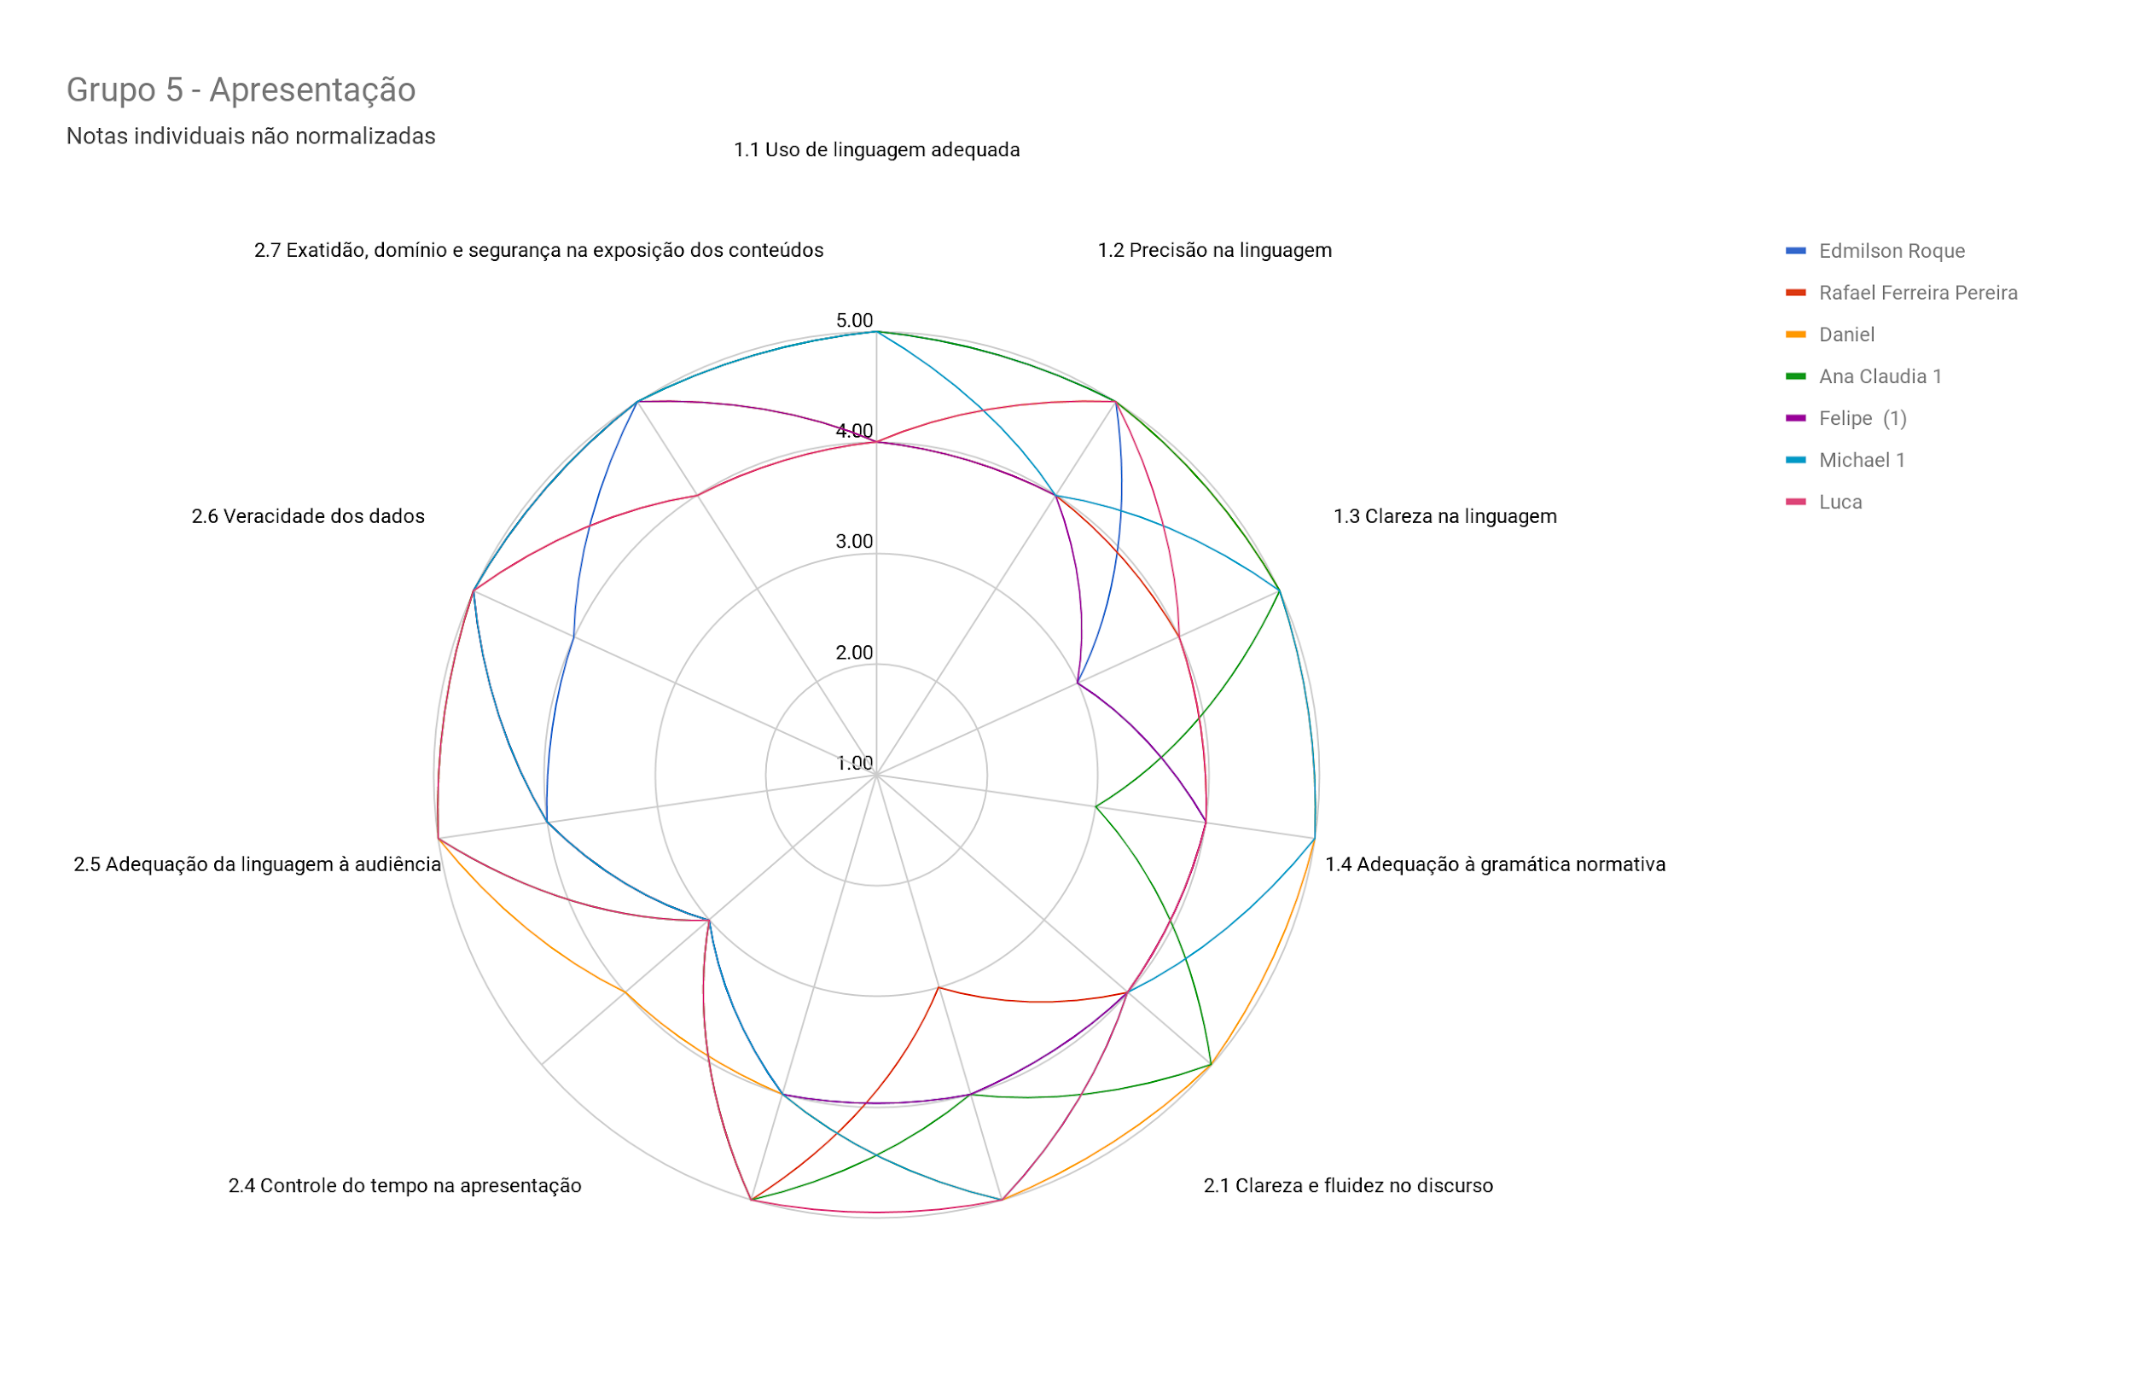
Compilando notas dos grupos avaliados

Slide 22
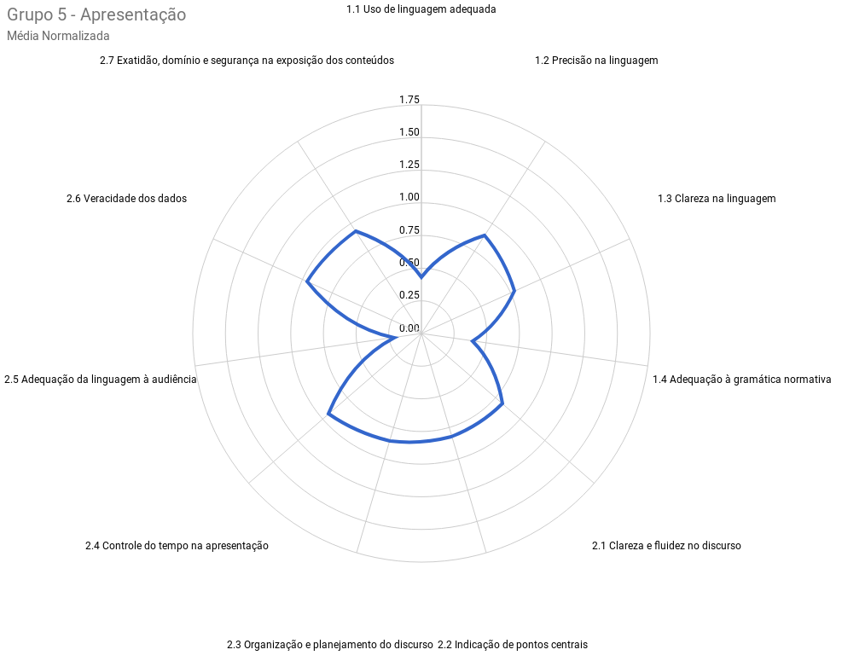
Compilando notas dos grupos avaliados
Nota normalizada apresentação 8.04

Slide 23
Compilando notas dos grupos avaliados
Nota final grupo 5
6.75*0.3 + 8.04*0.7 = 7.67

Slide 24
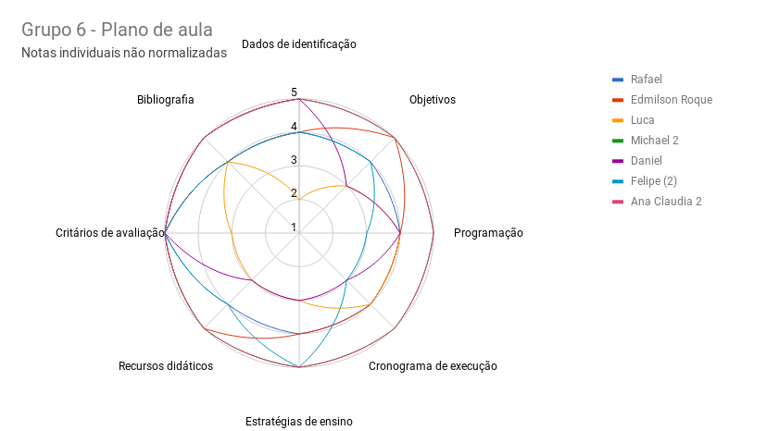
Compilando notas dos grupos avaliados

Slide 25
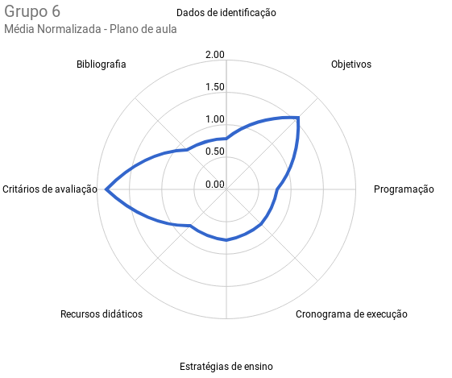
Compilando notas dos grupos avaliados
Nota normalizada plano de aula 8.18

Slide 26
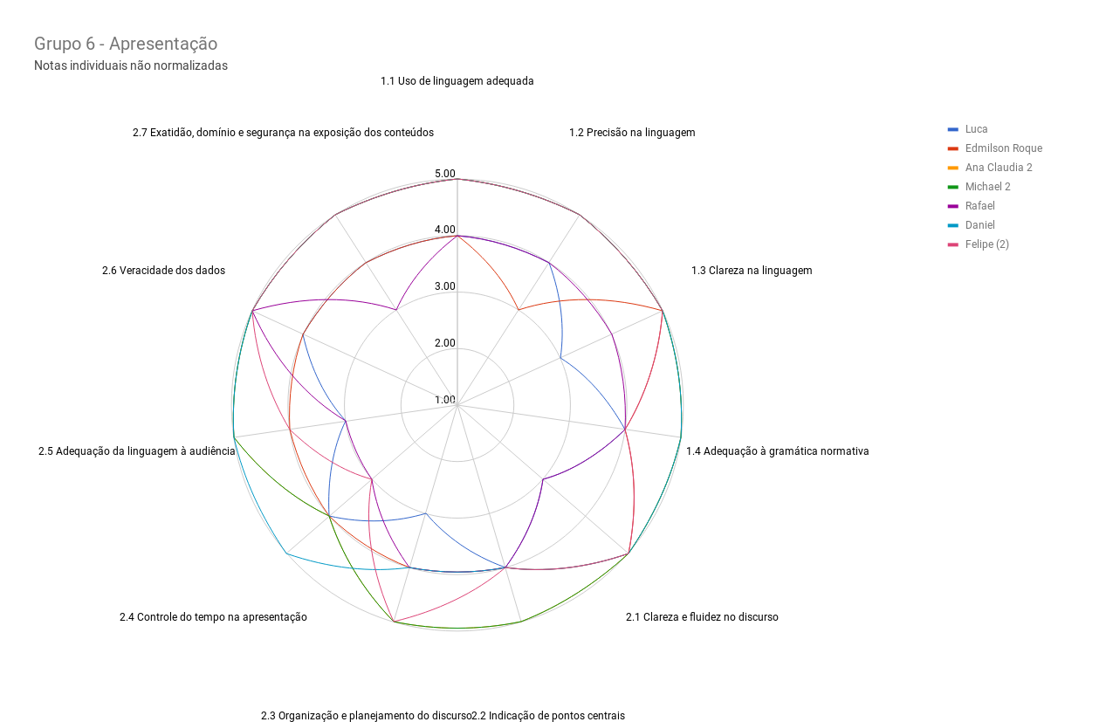
Compilando notas dos grupos avaliados

Slide 27
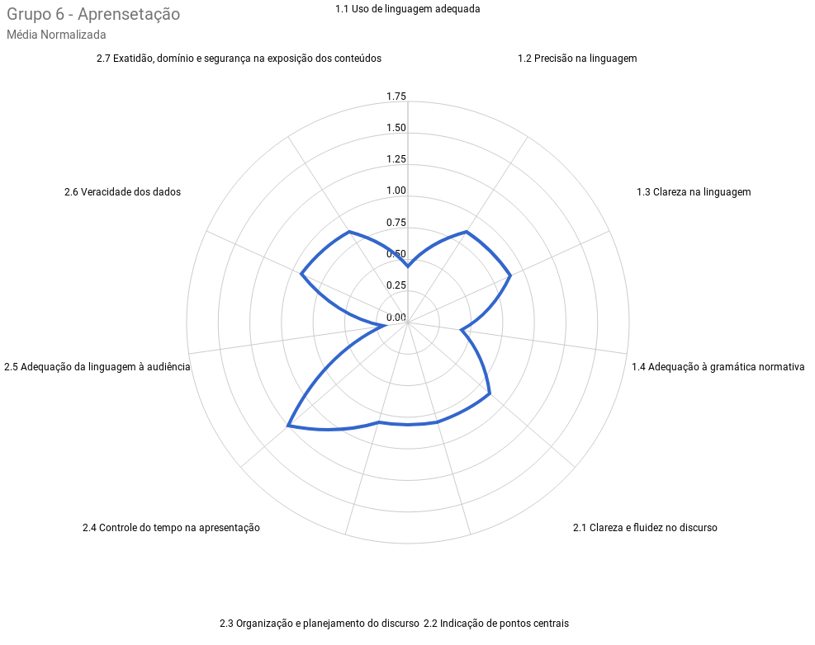
Compilando notas dos grupos avaliados
Nota normalizada apresentação 8.36

Slide 28
Compilando notas dos grupos avaliados
Nota final grupo 6
8.18*0.3 + 8.36*0.7 = 8.31

Slide 29
Tabelas utilizadas nos cálculos

